Slide 1
স্বাগতম
দশম শ্রেণি ভোকেশনাল
জেনারেল ইলেকট্রিওক্যাল ওয়ার্কস-২
ছাত্র ও ছাত্রী
মোলামগাড়ীহাট দ্বি-মূখী উচ্চ বিদ্যালয়

Slide 3
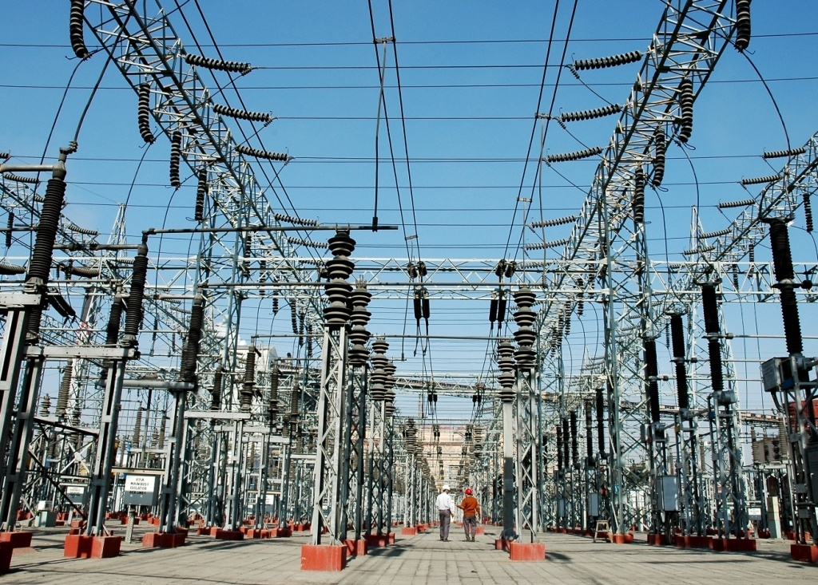
সাব-স্টেশন পরিচিতি

Slide 4
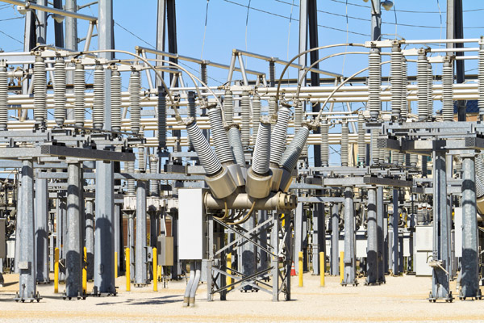
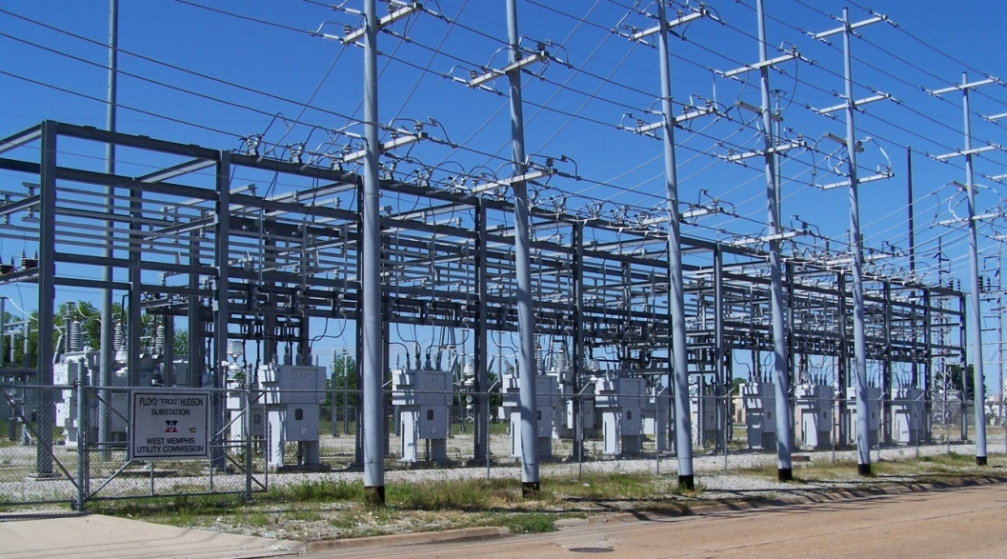
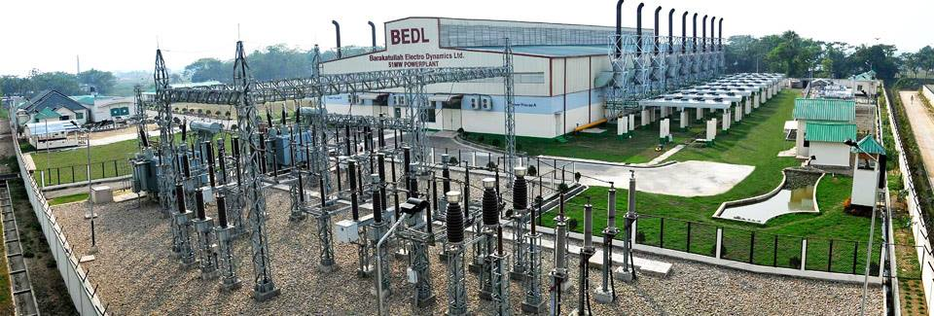
সাব-স্টেশন

Slide 5
শিখনফল
এই পাঠে শেষে শিক্ষাথীরা
সাব-স্টেশন কী জানতে পারবে।
সাব-স্টেশনে ব্যবহৃত যন্ত্রপাতির তালিকা প্রস্তুত করতে পারবে।
সাব-স্টেশনের কাজ বিশ্লেষণ করতে পারবে।

Slide 6
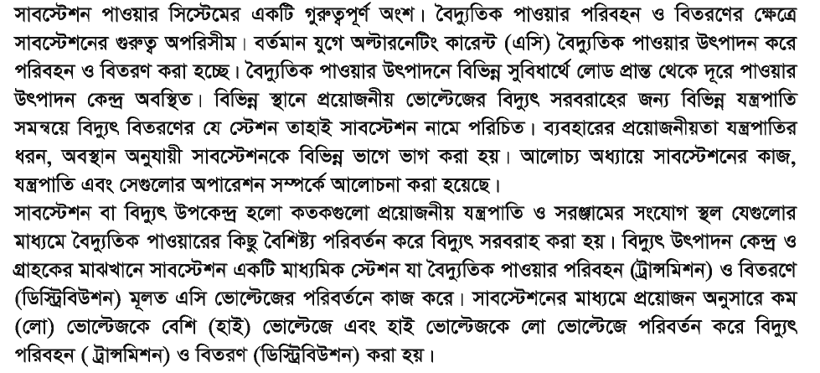
সাব-স্টেশনঃ বৈদ্যুতিক পাওয়ার উৎপাদনের বিভিন্ন সুবিধার্থে লোড প্রান্ত থেকে দূরে পাওয়ার স্টেশন বা বিদ্যুৎ উৎপাদন কেন্দ্র অবস্থিত । বিভিন্ন স্থানে প্রয়োজনীয় ভোল্টেজের বিদ্যুৎ সরবরাহের জন্য বিভিন্ন যন্ত্রপাতির সমন্বয়ে বিদ্যুৎ বিতরনের যে স্টেশন তাহাকে সাব-স্টেশন বলা হয়।

Slide 7
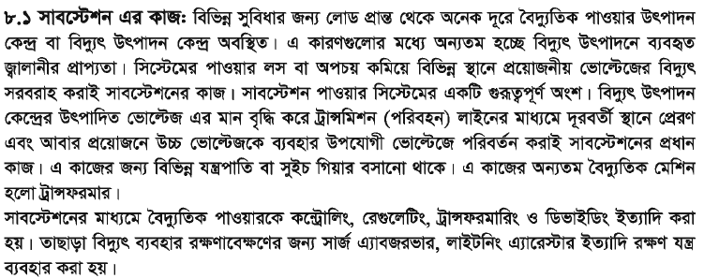
সাব-স্টেশন এর কাজঃ সাব-স্টেশন সিস্টেম লস বা পাওয়ার লস কমিয়ে বিভিন্ন স্থানে প্রয়োজনীয় ভোল্টেজের বিদ্যুৎ সরবরাহ করাই সাব-স্টেশন এর কাজ।

Slide 8
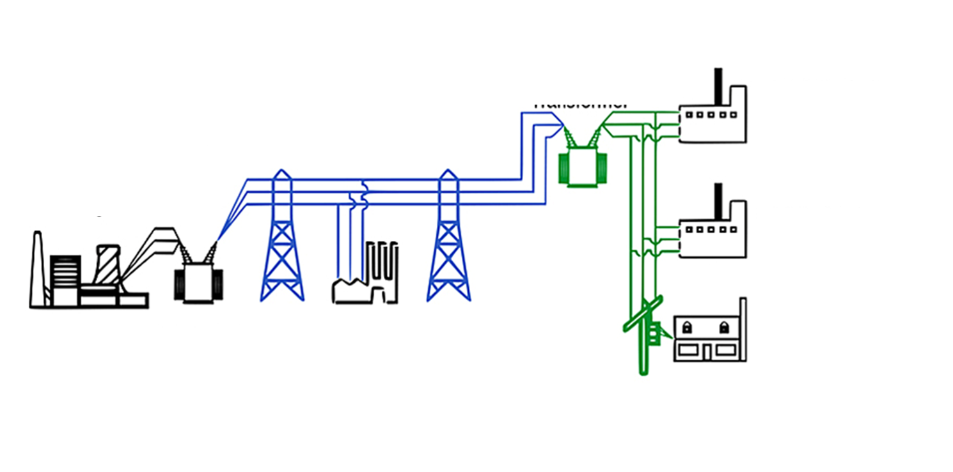
সাবস্টেশন
জেনারেশন / ট্রান্সমিশন / ডিস্ট্রিবিউশন
সাব ট্রান্সমিশন
স্টেপ ডাউন ট্রান্সফরমার
সাব ট্রান্সমিশন গ্রাহক
৩৩ কেভি-১১ কেভি
ট্রান্সমিশন লাইন
১৩৩,৬৬,৩৩ কেভি
জেনারেটিং স্টেশন
11 কেভি
প্রাইমারি গ্রাহক
১১ কেভি- ০.৪ কেভি
জেনারেটিং স্টেপ আপ ট্রান্সফরমার
সেকেন্ডারি গ্রাহক
১২০ ভোল্ট- ২৪০ ভোল্ট
সাব ট্রান্সমিশন গ্রাহক
৩৩ কেভি-৬৬ কেভি

Slide 9
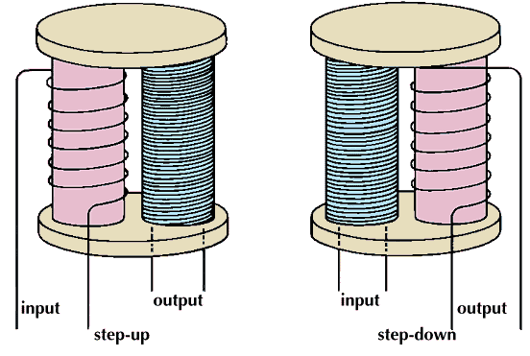
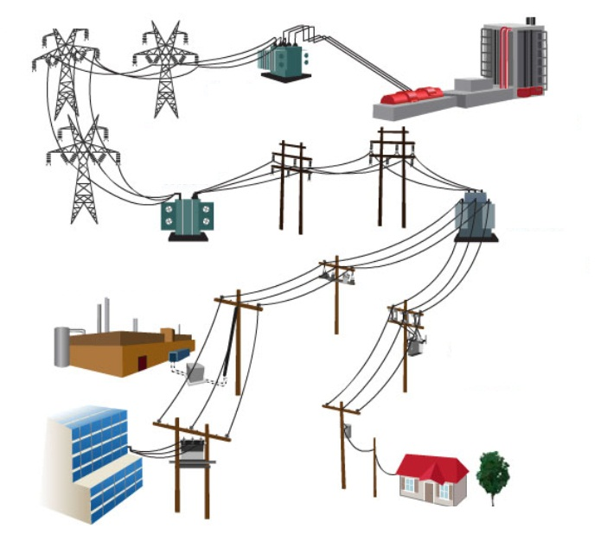
মূল্যায়ন
ডিস্ট্রিবিউশন সাবস্টেশন
স্টেপ আপ
ট্রান্সফরমার
স্টেপ ডাউন ট্রান্সফরমার
আউটপুট
ইনপুট
ইনপুট
আউটপুট
প্রাইমারি গ্রাহক
সেকেন্ডারি গ্রাহক

Slide 10
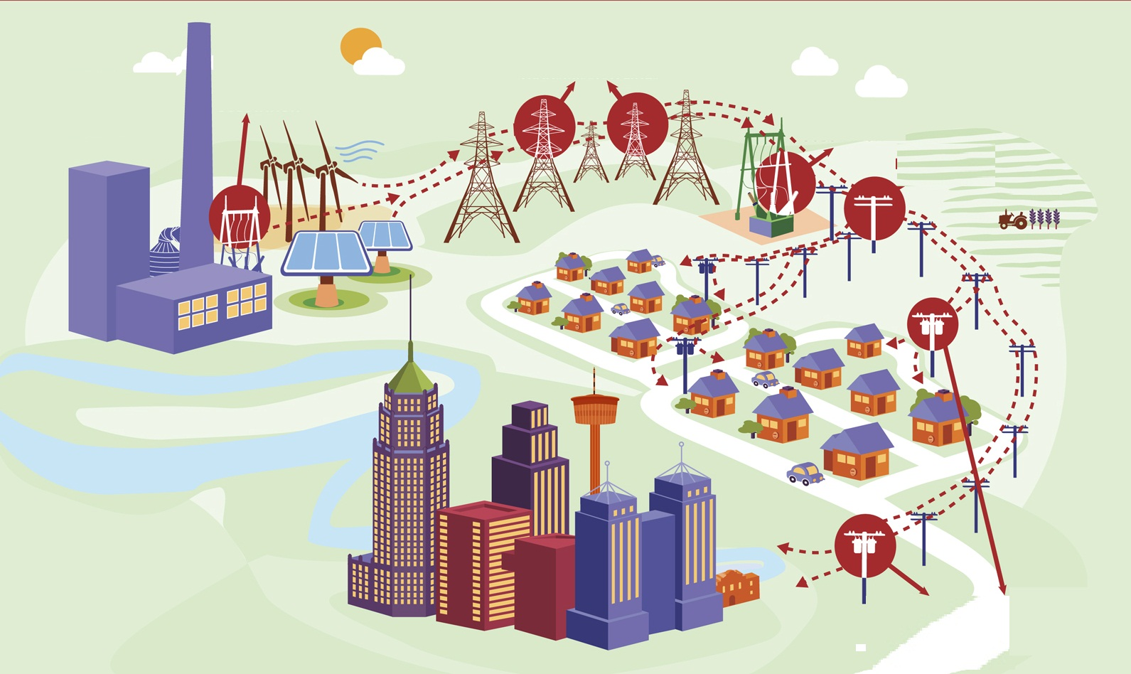
সাব-স্টেশন
জেনারেশন / ট্রান্সমিশন / ডিস্টিবিউশন
ট্রান্সমিশন লাইন
জেনারেটিং স্টেপ আপ ট্রান্সফরমার
জেনারেটিং স্টেশন
সাব ট্রান্সমিশন
স্টেপ ডাউন ট্রান্সফ
ডিস্টিবিউশন
প্রাইমারি গ্রাহক
সেকেন্ডারি গ্রাহক

Slide 11
১১/০.৪ কেভি সাবস্টেশন-এর সিঙ্গেল লাইন ডায়াগ্রাম
হাই ভোল্টেজ বাসবার
আইসুলেটর
লাইটনিং এ্যারেস্টার
সার্কিট ব্রেকার
কারেন্ট ট্রান্সফরমার
পাওয়ার ট্রান্সফরমার
পটেনশিয়াল ট্রান্সফরমার
গ্রাউন্ডিং
গ্রাহক

Slide 12
১১/০.৪ কেভি ট্রান্সমিশন ও ডিষ্টিবিউশন লাইনের সিঙ্গেল লাইন ডায়াগ্রাম
১১ কেভি জ়েনারেশন
১১/২৩০ কেভি
স্টেপ-আপ
২৩০/১ ৩২কেভি
স্টেপ-ডাঊন

Slide 13
১৩২/৩৩ কেভি
স্টেপ-ডাঊন
রিসিভিং ৩৩ কেভি
৩৩/১ ১কেভি
স্টেপ-ডাঊন
বাসবার

Slide 14
সাব-স্টেশন ব্যবহৃত যন্ত্রপাতি

Slide 16
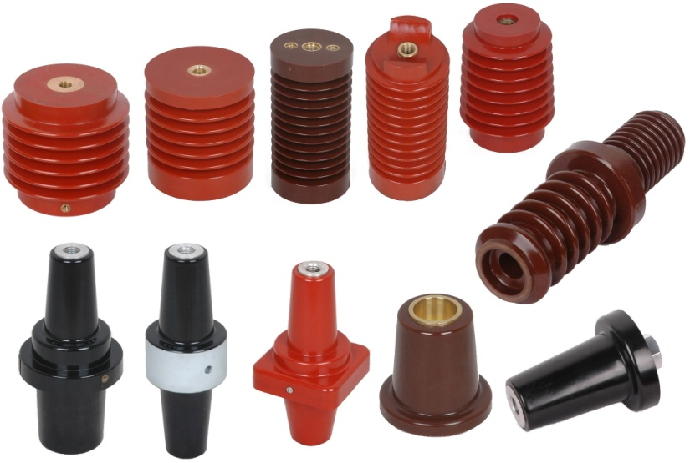
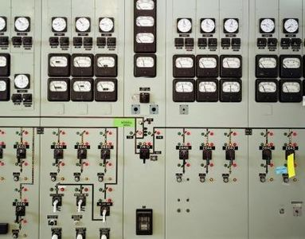
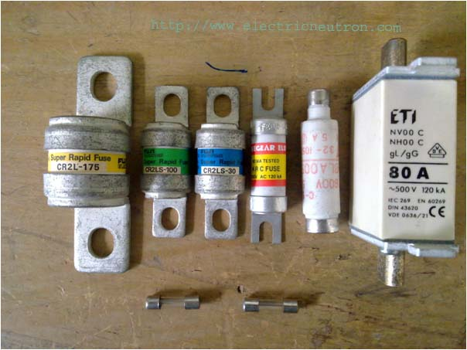
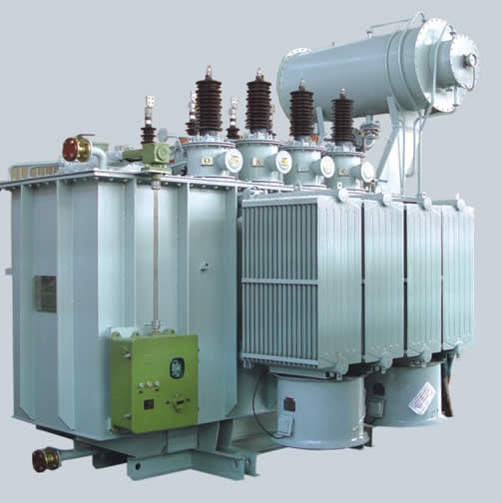
ইনসুলেটর
প্যানেল বোর্ড
ফিউজ
ট্রান্সফারমার

Slide 17
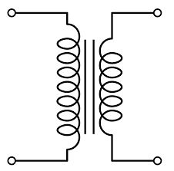
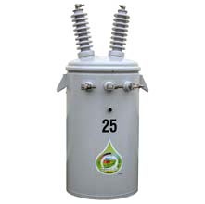
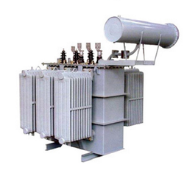
ট্রান্সফরমার
প্রতীক
চিত্র
ট্রান্সফরমার

Slide 18
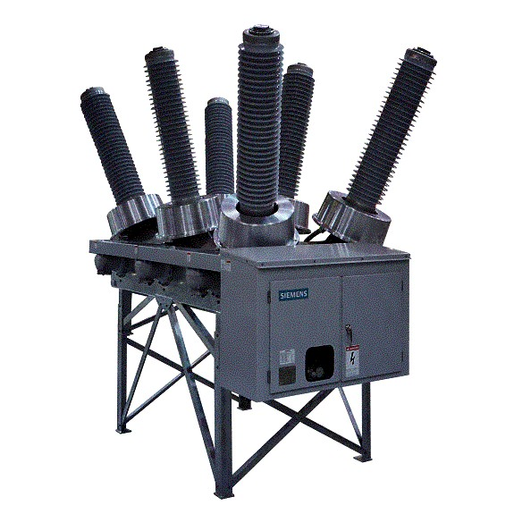
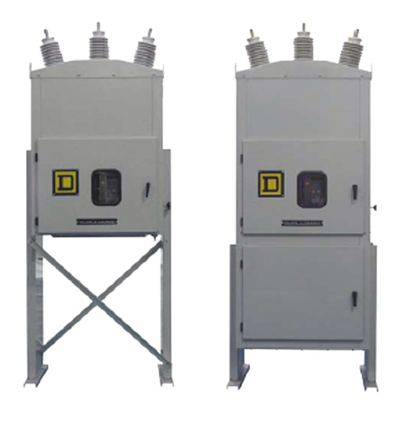
সার্কিট ব্রেকার
প্রতীক
সার্কিট ব্রেকার
চিত্র

Slide 19
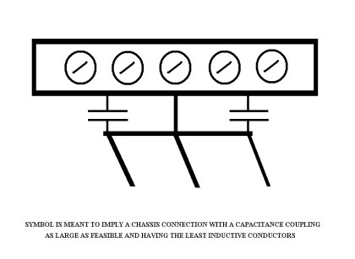
লাইটনিং এ্যারেস্টর
বাসবার
গ্রাউন্ডিং
প্রতীক
লাইটনিং এ্যারেস্টর
বাসবার
গ্রাউন্ডিং
চিত্র

Slide 20
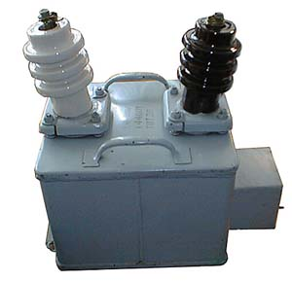
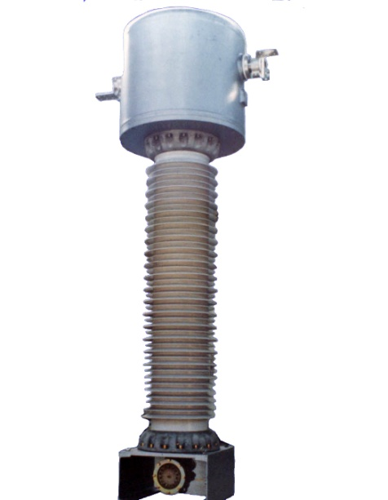
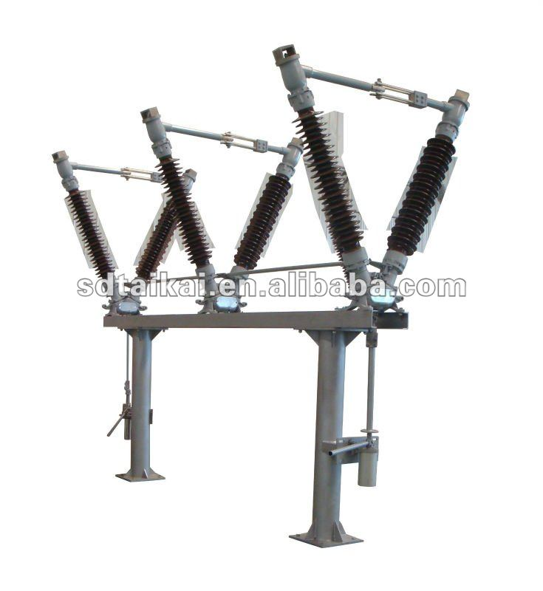
পটেনশিয়াল ট্রান্সফরমার
কারেন্ট ট্রান্সফরমার
আইসোলেটর
প্রতীক
পটেনশিয়াল ট্রান্সফরমার
কারেন্ট ট্রান্সফরমার
আইসুলেটর
চিত্র

Slide 21
দলগত কাজ
ডিস্টবিউশন লাইনে লাইটনিং এ্যারেস্টার ব্যবহার না করলে গ্রাহকের কী কী অসূবিধা হবে ব্যক্ত কর ?

Slide 22
মূল্যায়ন
সাব-স্টেশন কী ?
ইনসুলেটর কী কাজ়ে লাগে ?
সাব-স্টেশনের প্রয়োজনিয়তা কী ?
সিবি কাকে বলে?

Slide 23
বাড়ির কাজ
তোমার বাড়িতে ২২০ ভোল্ট চালিত 5 টি যন্ত্রের নাম লিখ ?
০.৪ গ্রাহক বৈদ্যুতিক লাইন থেকে কিভাবে ১ টি টেলিভিশন চালানু যায় তা ব্যক্ত কর ?

Slide 24
ধন্যবাদ

